Slide 1
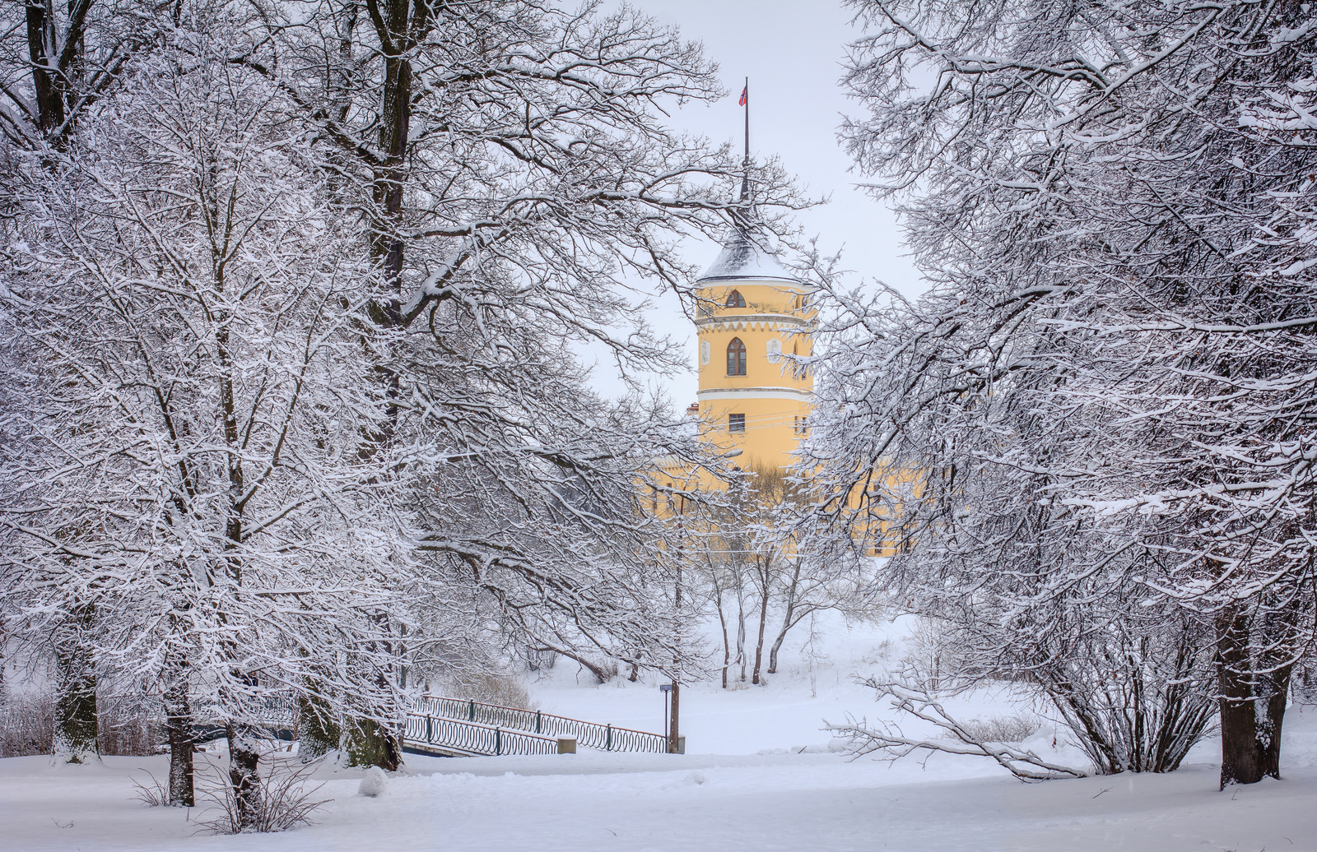
Бюджет внутригородского муниципального образования города федерального значения Санкт-Петербурга город Павловск на 2022 год и на плановый период 2023-2024 годов

Slide 2
Что такое бюджет?
БЮДЖЕТ – форма образования и расходования денежных средств, предназначенных для финансового обеспечения задач и функций государства и местного самоуправления
ДОХОДЫ БЮДЖЕТА поступающие в бюджет денежные средства
РАСХОДЫ БЮДЖЕТА - выплачиваемые из бюджета денежные средства
Если расходная часть бюджета превышает доходную, то бюджет формируется с ДЕФИЦИТОМ
Превышение доходов над расходами образует положительный остаток бюджета ПРОФИЦИТ

Slide 3
Документы, используемые при составлении бюджета

Slide 4
• Проект Закона Санкт-Петербурга «О бюджете Санкт-Петербурга на 2022 год и на плановый период 2023-2024 годов»
• Прогноз социально-экономического развития муниципального образования города Павловска на очередной финансовый 2022 год и плановый период 2023-2024 годов
• Основные направления бюджетной и налоговой политики муниципального образования город Павловск на 2022 год и плановый период 2023-2024 годов
• Оценка ожидаемого исполнения бюджета муниципального образования Санкт-Петербурга город Павловск за 2021 год
• Муниципальные программы внутригородского муниципального образования Санкт-Петербурга город Павловск на 2022 год и плановый период 2023-2024 годов
Справочно: Протокол публичных слушаний по проекту местного бюджета на 2022 год и на плановый период 2023-2024 годов ПРОТОКОЛ публичных слушаний по отчету об исполнении бюджета внутригородского муниципального образования города федерального значения Санкт-Петербурга город Павловск за 2021 http://mo-pavlovsk.ru/?p=730

Slide 5
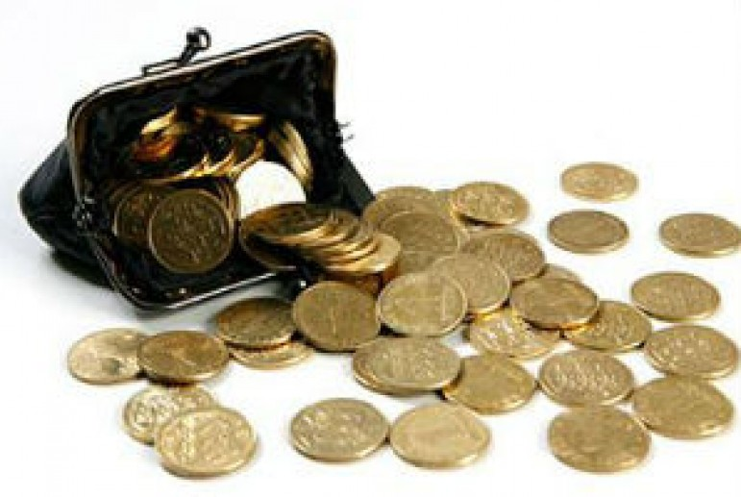
Основные параметры бюджета муниципального образования город Павловск на 2022 год и на плановый период 2023-2024 годов
Объем доходов
Объем расходов
Дефицит
2022 год
95 542,1 тыс. руб.
101 525,9
тыс. руб.
5 983,8 тыс. руб.
снижение остатков средств на счетах по учету средств местного бюджета

Slide 6
Объем доходов
Объем расходов
Дефицит
2023 год
99 042,3 тыс. руб.
99 331,4 тыс. руб.
289,1 тыс. руб.
снижение остатков средств на счетах по учету средств местного бюджета
Объем доходов
Объем расходов
Дефицит
2024 год
102 964,5 тыс. руб.
103 434,9 тыс. руб.
470,4 тыс. руб.
снижение остатков средств на счетах по учету средств местного бюджета

Slide 7
Доходы бюджета на 2022 год и на плановый период 2023-2024 годов
Перечень источников доходов определен в приложении 7 к Закону Санкт-Петербурга «О бюджете Санкт-Петербурга на 2022 год и на плановый период 2023 и 2024 годов»
94 465,7 тыс. руб.
2022 год
местного бюджета
57,5 тыс. руб.
1 018,9 тыс. руб.

Slide 8
97 902,3 тыс. руб.
2023 год
1 030,0 тыс. руб.
местного бюджета
110,0 тыс. руб.
101 784,5 тыс. руб.
2024 год
1 060,0 тыс. руб.
местного бюджета
120,0 тыс. руб.

Slide 9
Налог на доходы физических лиц
2022 год: 1 018,9
тыс. руб.
2023 год: 1 030,0 тыс. руб.
2024 год: 1 060,0 тыс. руб.

Slide 10
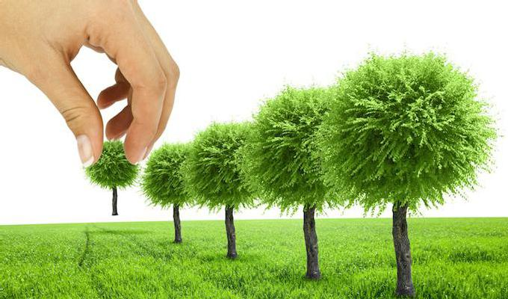
Средства, составляющие восстановительную стоимость зеленых насаждений внутриквартального озеленения и подлежащие зачислению в бюджет внутригородского муниципального образования
2022 год: 57,5 тыс. руб.
2023 год: 110,0
тыс. руб.
2024 год: 120,0
тыс. руб.

Slide 11
Межбюджетные трансферты из бюджета
Санкт-Петербурга
(дотации на выравнивание бюджетной обеспеченности, субвенции на выполнение отдельных государственных полномочий)
2022 год: 94 465,7 тыс. руб.
Бюджет Санкт-Петербурга
2023 год: 97 902,3 тыс. руб.
2024 год: 101 784,5 тыс. руб.
Местный бюджет города Павловска

Slide 12
1. Дотации бюджетам внутригородских муниципальных образований городов федерального значения на выравнивание бюджетной обеспеченности из бюджета субъекта Российской Федерации
2022 год: 94 465,7 тыс. руб.
2023 год: 72 367,7 тыс. руб.
2024 год: 75 203,4 тыс. руб.

Slide 13
2. Субвенция бюджету на выполнение отдельных государственных полномочий Санкт-Петербурга по организации и осуществлению деятельности по опеке и попечительству
2022 год: 2 990,3 тыс. руб.
2023 год: 3 113,8 тыс. руб.
2024 год: 3 241,1 тыс. руб.

Slide 14
3. Субвенции бюджетам внутригородских муниципальных образований Санкт-Петербурга на содержание ребенка в семье опекуна и приемной семье
2022 год: 3 820,9 тыс. руб.
2023 год: 3 977,7 тыс. руб.
2024 год: 4 140,8 тыс. руб.

Slide 15
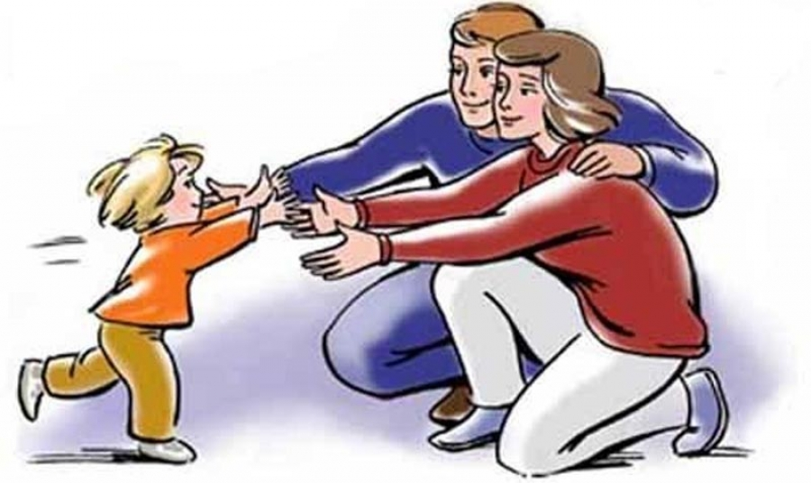
4. Субвенции бюджетам внутригородских муниципальных образований Санкт-Петербурга на вознаграждение, причитающееся приемному родителю
2022 год: 3 116,1 тыс. руб.
2023 год: 3 243,9 тыс. руб.
2024 год: 3 376,9 тыс. руб.

Slide 16
5. Субвенция бюджету на выполнение отдельного государственного полномочия Санкт-Петербурга по определению должностных лиц, уполномоченных составлять протоколы об административных правонарушениях, и составлению протоколов об административных правонарушениях
2022 год: 8,1 тыс. руб.
2023 год: 8,4 тыс. руб.
2024 год: 8,7 тыс. руб.

Slide 17
6. Субвенция бюджету на выполнение отдельных государственных полномочий Санкт-Петербурга по организации и осуществлению уборки и санитарной очистки территорий
2022 год: 14 592,5 тыс. руб.
2023 год: 15 190,8 тыс. руб.
2024 год: 15 813,6 тыс. руб.

Slide 18
Основные направления расходов бюджета муниципального образования город Павловск
1. Направления расходования бюджетных средств определены
Законом Санкт-Петербурга от 23.09.2009 N 420-79
"Об организации местного самоуправления в Санкт-Петербурге».
В данном законе обозначены вопросы местного значения (статья 10), по которым возможно осуществлять расходование бюджетных средств.
2. Полномочия органов местного самоуправления, установленные законами Санкт-Петербурга, по вопросам, не отнесенным вышеназванным Законом Санкт-Петербурга к вопросам местного значения, являются отдельными государственными полномочиями Санкт-Петербурга, передаваемыми для осуществления органам местного самоуправления.
Наделение органов местного самоуправления отдельными государственными полномочиями Санкт-Петербурга осуществляется законами Санкт-Петербурга, и финансируется за счет средств бюджета Санкт-Петербурга, передаваемых в местные бюджеты в форме субвенций.

Slide 19
В рамках вопросов местного значения на 2022 год и на плановый период 2023-2024 годов утверждено 16 муниципальных программ
С программами можно ознакомиться на сайте
http://mo-pavlovsk.ru

Slide 20
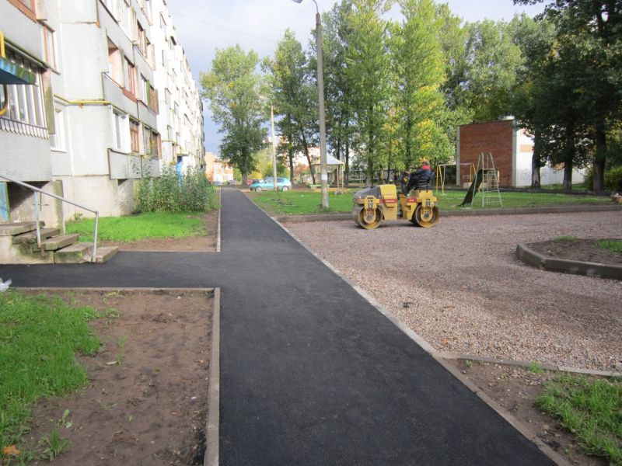
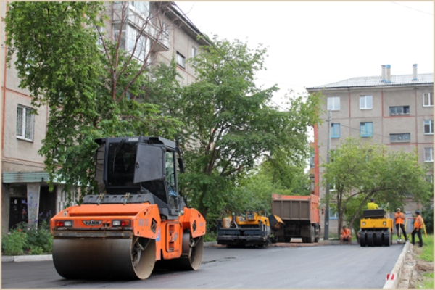
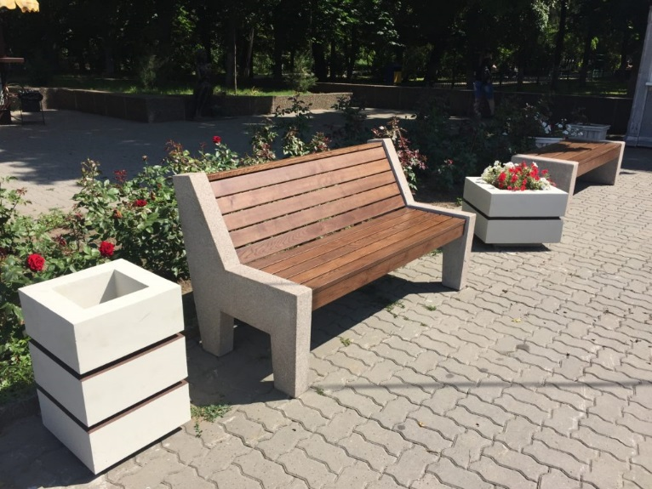
Благоустройство территории муниципального образования город Павловск, в т.ч. подпрограммы
1.1.. Содержание внутриквартальных территорий, проектирование благоустройства, размещение, содержание, включая ремонт, оборудования и элементов благоустройства, размещение покрытий и контейнерных площадок на внутриквартальных территориях
2022 год: 6 527,1 тыс. руб.
2023 год: 2 600,1 тыс. руб.
2024 год: 4 320,6 тыс. руб.

Slide 21
Содержание внутриквартальных территорий, проектирование благоустройства, размещение, содержание, включая ремонт, оборудования и элементов благоустройства, размещение покрытий и контейнерных площадок на внутриквартальных территориях 2022 год
Наименование работ | Планируемые предельные объемы финансирования (тыс. руб.) | Планируемые натуральные показатели
Закупка и доставка растительного грунта | 219,9 | 170 куб. м
Содержание и обслуживание цветочных вазонов | 260,5 | 62 вазона, 1 клумба
Содержание и ремонт элементов благоустройства | 30,0 | По фактической потребности в течение года
Ремонт покрытий, расположенных на внутриквартальных территориях, проведение санитарных рубок (включая составление сметы и ведение технического надзора) | 700,0 | по фактической потребности
Изготовление проекта покрытий, в т.ч. предназначенных для кратковременного и длительного хранения индивидуального автотранспорта | 945,5 | - Пионерская ул., д. 2 - Горная, д.1 - Слуцкая, д.5 - Конюшенная, д.25
Устройство покрытий, в т.ч. предназначенных для кратковременного и длительного хранения индивидуального автотранспорта | 1 000,0 | - Пионерская ул., д. 2
Изготовление проектов контейнерных площадок | 371,2 | - Обороны ул., д. 2 - Горная ул., д. 14
Установка контейнерных площадок | 3 000,0 | - Обороны ул., д. 2 - Горная ул., д. 14
ИТОГО | 6 527,1

Slide 22
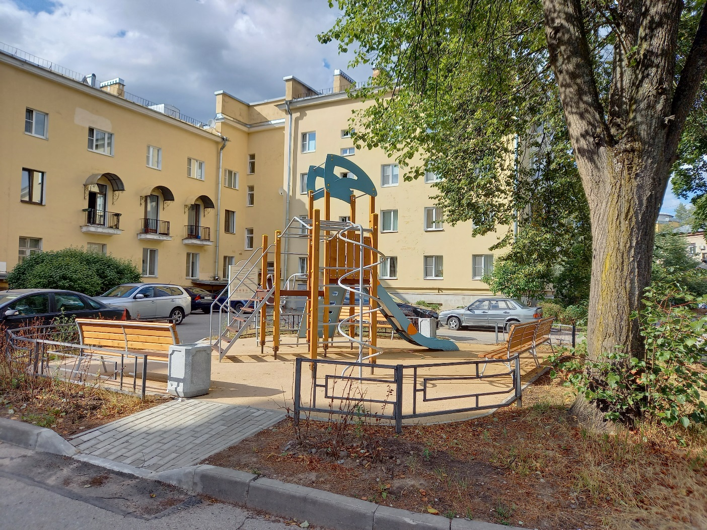
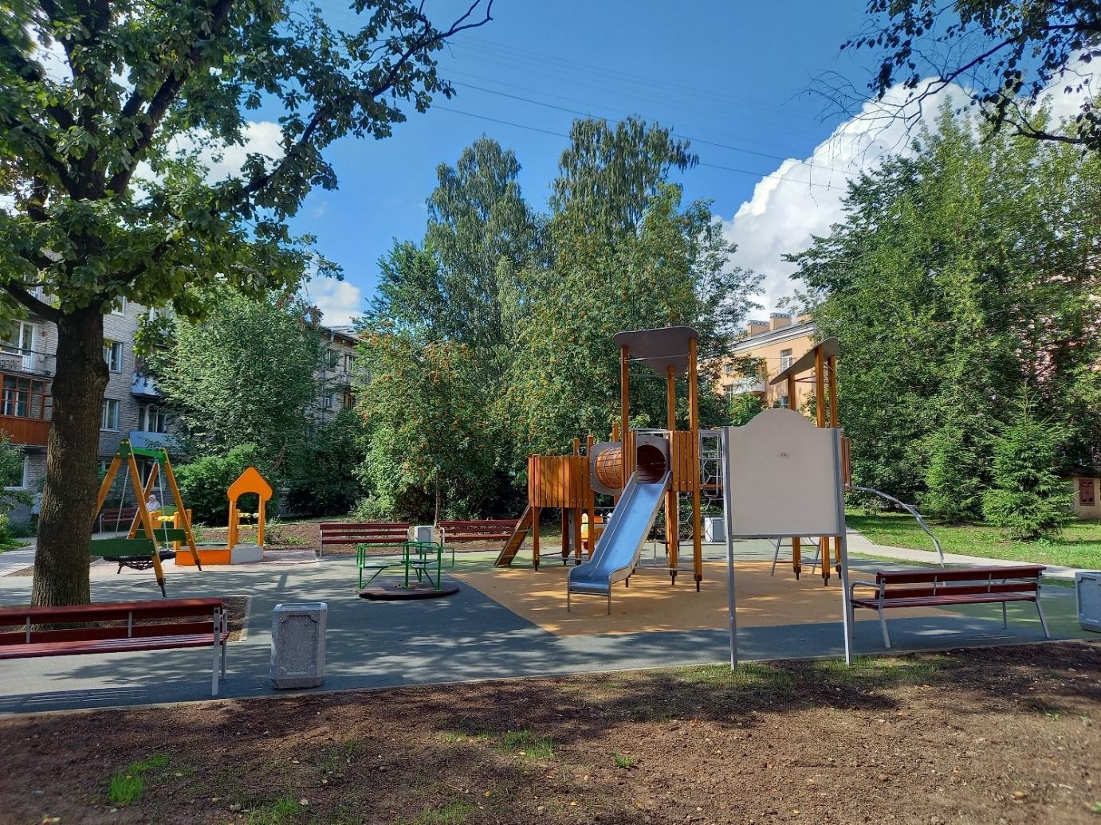
1.2. Проектирование, размещение, содержание спортивных, детских площадок, включая ремонт расположенных на них элементов благоустройства; проектирование, строительство объектов и размещение устройств наружного освещения детских и спортивных площадок
2022 год: 28 310,5 тыс. руб.
2023 год: 26 400,0 тыс. руб.
2024 год: 24 200,0 тыс. руб.

Slide 23
Проектирование, размещение, содержание спортивных, детских площадок, включая ремонт расположенных на них элементов благоустройства; проектирование, строительство объектов и размещение устройств наружного освещения детских и спортивных площадок 2022 год
Наименование работ | Планируемые предельные объемы финансирования (тыс. руб.) | Планируемые натуральные показатели
Устройство основания детской площадки, изготовление, доставка, монтаж оборудования зоны отдыха, детских и спортивных площадок, замена оборудования детских и спортивных площадок | 23 747,2 | -Горная ул., д. 14; 1-я Советская ул., д.12; Конюшенная ул., д. 1; Березовая ул., д. 24; Новая ул., д. 10; Пионерская ул., д. 4, 6, 8
Восстановительная стоимость зеленых насаждений | 194,5 | Горная ул., д. 14; Конюшенная ул., д. 1; Новая ул., д. 10; Пионерская ул., д. 4, 6, 8
Ведение технического надзора | 400,0 | Горная ул., д. 14; 1-я Советская ул., д.12; Конюшенная ул., д. 1; Березовая ул., д. 24; Новая ул., д. 10; Пионерская ул., д. 4, 6, 8
Завоз песка в песочницы, расположенные на детских площадках | 68,8 | 30 куб. м
Ремонт травмоопасного игрового оборудования, спортивных площадок, удаление граффити, заливка катков | 1 200,0 | Заливка катков по адресам: пос. Динамо, ул. Новая, д. 10; ул. Берёзовая, д.19. Ремонт детских площадок и удаление граффити по фактической потребности
Изготовление проектов детских и спортивных площадок | 2 700,0 | ул. Обороны, д.6; ул. Васенко, д. 18 ул. Пионерская, д. 17; ул. Пионерская, д. 15 ул. Пионерская, д. 12; ул. Горная, д. 10 ул. Госпитальная, д. 12; ул. Слуцкая, д. 14 ул. Госпитальная, д. 24
ИТОГО | 28 310,5

Slide 24
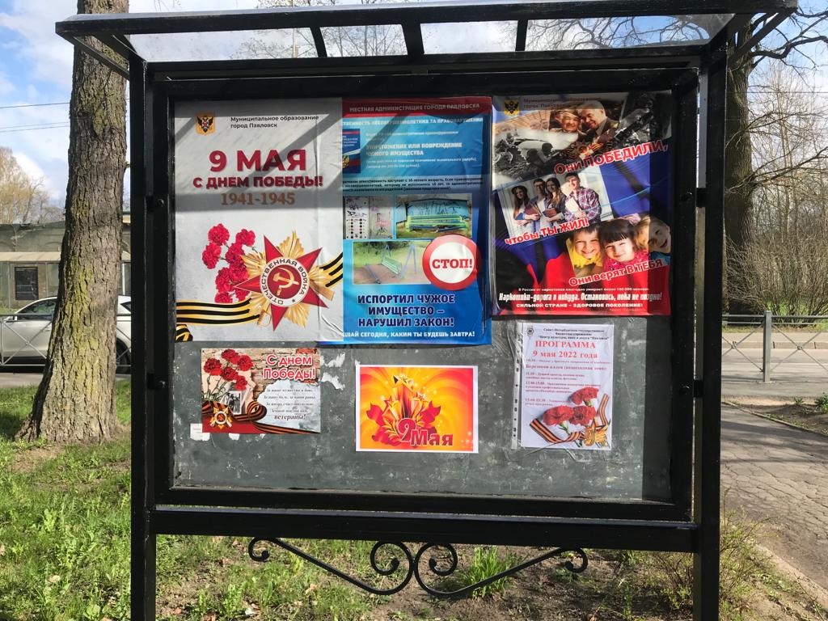
1.3. Размещение и содержание наружной информации в части указателей, информационных щитов и стендов
2022 год: 279,0 тыс. руб.
2023 год: 200,0 тыс. руб.
2024 год: 208,1 тыс. руб.
Наименование мероприятия | Планируемые предельные объемы финансирования в 2022 г. (тыс. руб.) | Планируемые натуральные показатели
Приобретение информационного стенда | 87,0 | - п. Динамо, Клубная пл., д. 2 - п. Попово
Содержание (очистка, покраска) информационных стендов | 192,0 | - п. Гамболово, д. 17; - Звериницкая ул., д. 23; - Горная ул., д. 10; - Березовая ул., д. 24; - Обороны ул., д. 2; - перекресток Гуммолосаровской ул. и Мичурина ул.; - Медвежий пер., д. 8/14; - Госпитальная ул., д. 1
Итого | 279,0

Slide 25
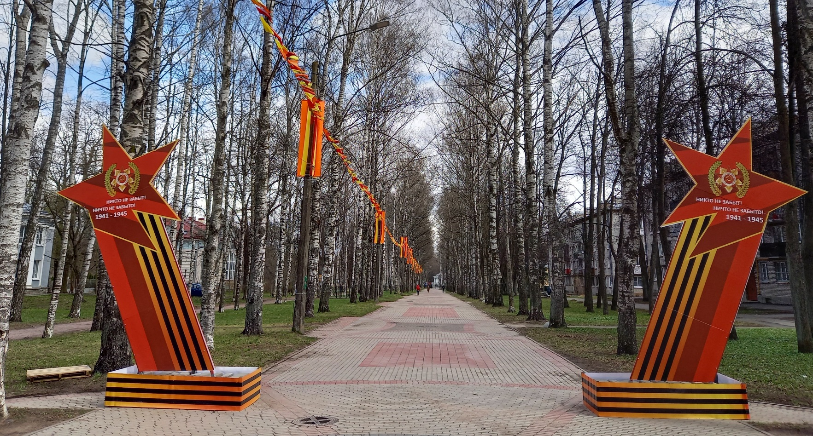
1.4. Временное размещение, содержание, включая ремонт, элементов оформления города Павловска к мероприятиям на внутриквартальных территориях
2024 год: 3 571,4 тыс. руб.
2023 год: 3 436,0 тыс. руб.
2022 год: 3 300,7 тыс. руб.
Наименование работ | Планируемые предельные объемы финансирования в 2022 году (тыс. руб.) | Планируемые натуральные показатели
Выполнение работ по оформлению территории к празднованию Нового года | 2 800,7 | Березовая ул. , пер. Песчаный, д.11/16, детская площадка у Купального пруда, Госпитальная ул., д. 1, п. Динамо, Клубная пл., д. ; ВИР, ул. Горная, д. 14; Садовая ул., д. 17 (Храм св. равноап. Марии Магдалины); ул. Артиллерийская, д.2 (Храм свт. Николая Чудотворца); пересечение Конюшенная ул. и Медвежий пер.; пересечение Гуммолосаровская и Мичурина; площадь Академика Рыкачева
Выполнение работ по оформлению территории к празднованию Дня Победы | 500,0 | Березовая ул.; пер. Песчаный, д.11/16 Конюшенная ул.; детская площадка у Купального пруда
ИТОГО | 3 300,7

Slide 26
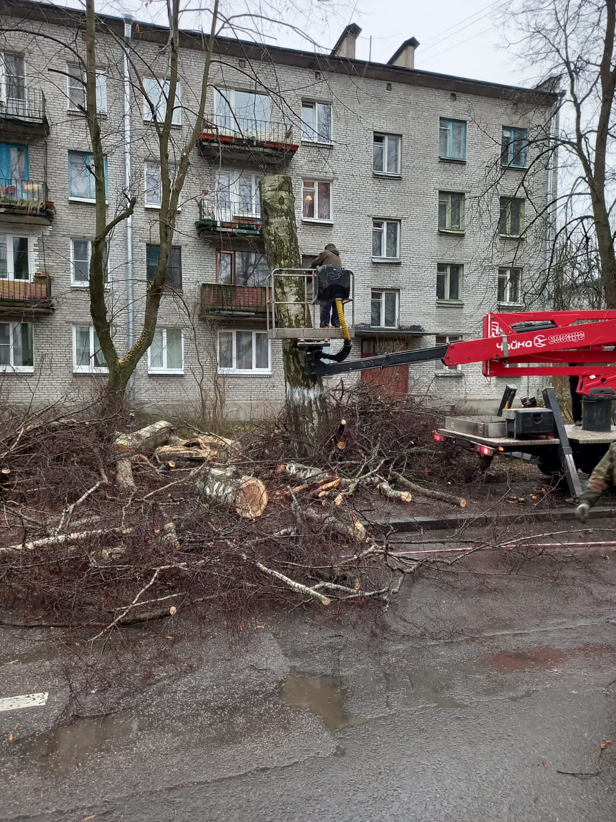
1.5. Осуществление работ в сфере озеленения на территории муниципального образования город Павловск
2022 год: 3 906,9 тыс. руб.
2023 год: 3 834,5 тыс. руб.
2024 год: 3 940,2
тыс. руб.
Наименование мероприятия | Планируемые объемы финансирования на 2022 г. (тыс. руб.) | Планируемые натуральные показатели
г. Павловск. Удаление аварийных, больных деревьев | 1 200,0 | Согласно порубочным билетам
г. Павловск. Компенсационное озеленение (посадка деревьев, кустов) | 612,6 | 70 деревьев
г. Павловск. Содержание зелёных насаждений | 270,4 | 359 деревьев
г. Павловск. Уборка территорий внутриквартального озеленения | 1 823,9 | 58 694 кв.м ежемесячно
ИТОГО | 3 906,9

Slide 27
1.6. Организация сбора и вывоза бытовых отходов и мусора с территории муниципального образования город Павловск, на которой расположены жилые дома частного жилищного фонда
2022, 2023, 2024 гг.: без финансирования
Наименование мероприятия | Планируемые предельные объемы финансирования (тыс. руб.) | Планируемые натуральные показатели в 2022 году
Информирование населения через средства массовой информации, путем размещения на сайте муниципального образования, в газете «Наш Павловск» информации для жителей частного жилого сектора об организации сбора и вывоза бытовых отходов и мусора | без финансирования | 6 публикаций
 | 0,0

Slide 28
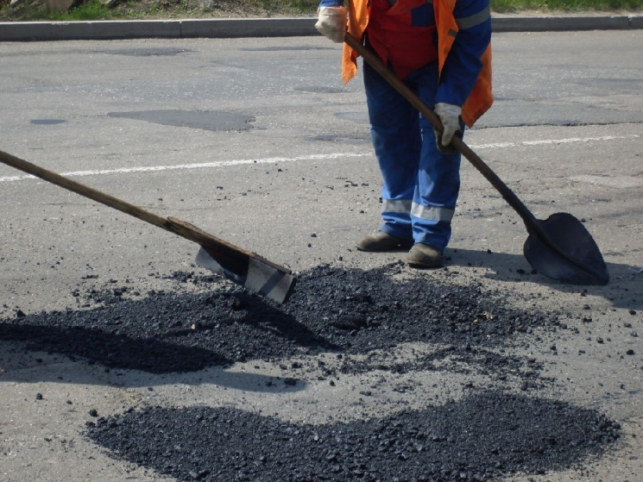
2. Текущий ремонт и содержание дорог, расположенных в пределах границ муниципального образования город Павловск (в соответствии с перечнем, утвержденным Правительством Санкт-Петербурга) (перечень представлен на слайде 39)
2022 год: 3 816,5
тыс. руб.
2023 год: 3 969,6 тыс. руб.
2024 год: 4 128,2 тыс. руб.
3. Участие в организации и финансировании временного трудоустройства несовершеннолетних в возрасте от 14 до 18 лет в свободное от учебы время
2022 год: 573,3
тыс. руб.
2023 год: 596,8 тыс. руб.
2024 год: 621,2 тыс. руб.

Slide 29
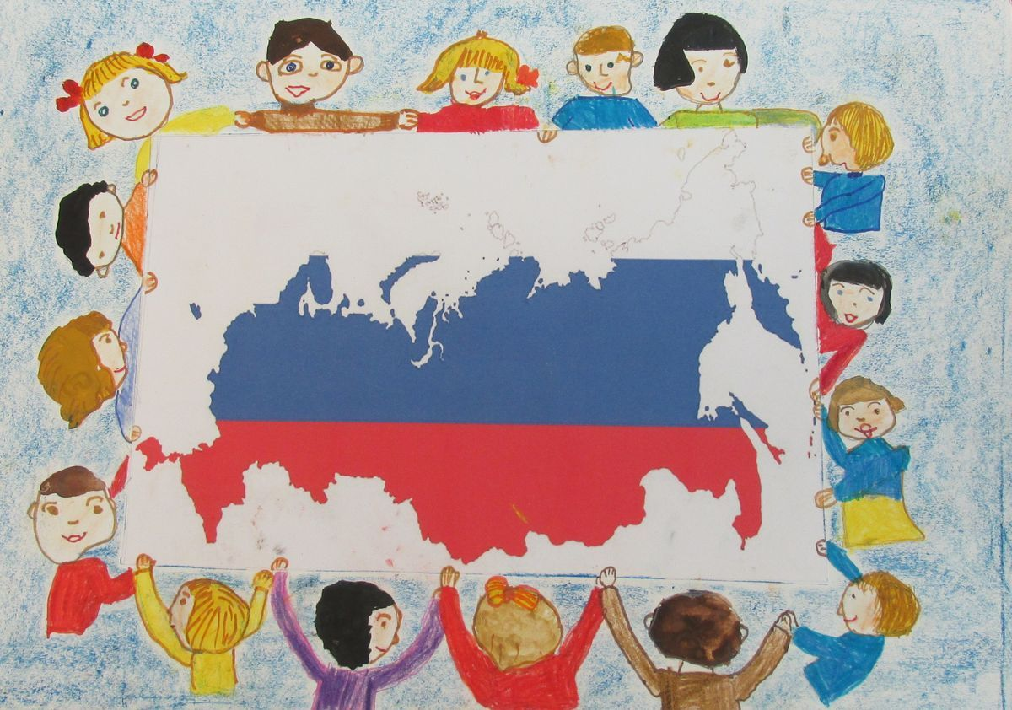
2022 год: 541,0
тыс. руб.
4. Проведение работ по военно-патриотическому воспитанию граждан на территории МО город Павловск
2024 год: 461,0 тыс. руб.
2023 год: 461,0 тыс. руб.
Перечень мероприятий:
1.«Ленинград - гордость моя»
(мероприятия, посвященные 78-й годовщине полного освобождения Ленинграда от фашистской блокады и освобождения города Павловска от оккупации): участие в патриотических акциях молодежи города Павловска;
2.«Бухенвальдский набат»
(мероприятия, посвященные Международному дню освобождения узников фашистских лагерей): тематические программы для детей школьного возраста «Детство, опаленное войной»;
3.«Салют Победы нашей» (мероприятия, посвященные празднованию 77-й годовщины Победы в Великой Отечественной войне): тематическая интерактивная программа для детей школьного возраста «Я помню! Я горжусь!»;
4.«Я горжусь своей страной»
(конкурс детского рисунка, посвященный Дню России);
6.«С днем рождения, любимый город!»
(мероприятия, посвященные Дню основания города Павловска - 1777): проведение конкурса знатоков города Павловска среди детей школьного возраста;
7. Конкурс патриотической песни среди детей школьного возраста;
8. Участие в мероприятиях с допризывной молодежью
(Днях призывника, Спартакиаде допризывной молодежи и др.)

Slide 30
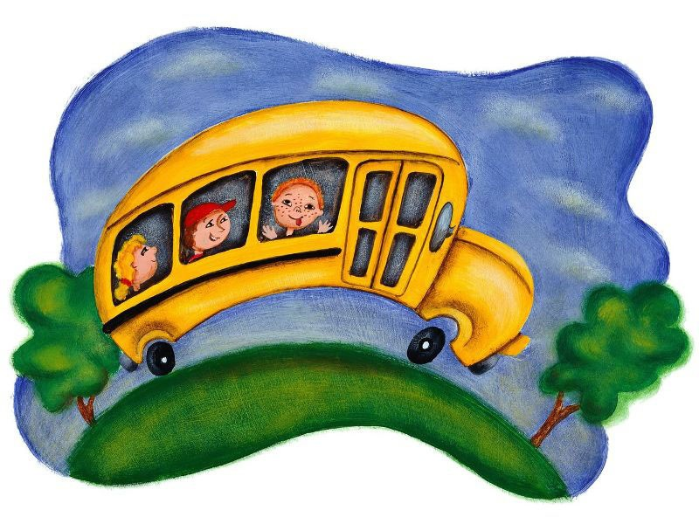
5. Культура и досуг
Организация и проведение местных и участие в организации и проведении городских праздничных и иных зрелищных мероприятий
Организация и проведение досуговых мероприятий для жителей образования город Павловск муниципального
2022 год: 2 817,1 тыс. руб.
2022 год: 1 754,0 тыс. руб.
2023 год: 2 817,1 тыс. руб.
2024 год: 2 817,1 тыс. руб.
2023 год: 1 754,0 тыс. руб.
2024 год: 1 754,0 тыс. руб.

Slide 31
6. Обеспечение условий для развития на территории муниципального образования город Павловск физической культуры и массового спорта, организация и проведение официальных физкультурных мероприятий, физкультурно-оздоровительных мероприятий и спортивных мероприятий муниципального образования
2022 год: 1 291,6 тыс. руб.
2023 год: 1 291,6 тыс. руб.
2024 год: 1 291,6 тыс. руб.

Slide 32
7. Периодические издания, учреждённые представительным органом местного самоуправления
2022 год: 2 046,0 тыс. руб.
2023 год: 2 129,9 тыс. руб.
2024 год: 2 213,8 тыс. руб.

Slide 33
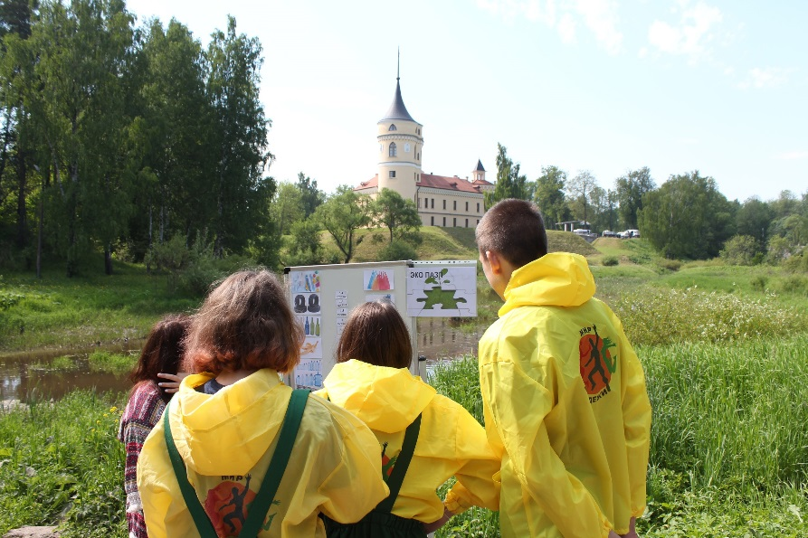
8. Осуществление экологического просвещения, а также организация экологического воспитания и формирование экологической культуры в области обращения с твердыми коммунальными отходами
2022 год: 350,0 тыс. руб. 2023 год: 364,4 тыс. руб. 2024 год: 378,7 тыс. руб.
9. Содействие развитию малого бизнеса на территории муниципального образования город Павловск
2022 год: 4,7 тыс. руб. 2023 год: 4,9 тыс. руб. 2024 год: 5,1 тыс. руб.
10. Проведение подготовки и обучения неработающего населения способам защиты и действиям в чрезвычайных ситуациях, а также способам защиты от опасностей, возникающих при ведении военных действий или вследствие этих действий
2022 год: 23,4 тыс. руб. 2023 год: 24,4 тыс. руб. 2024 год: 25,3 тыс. руб.

Slide 34
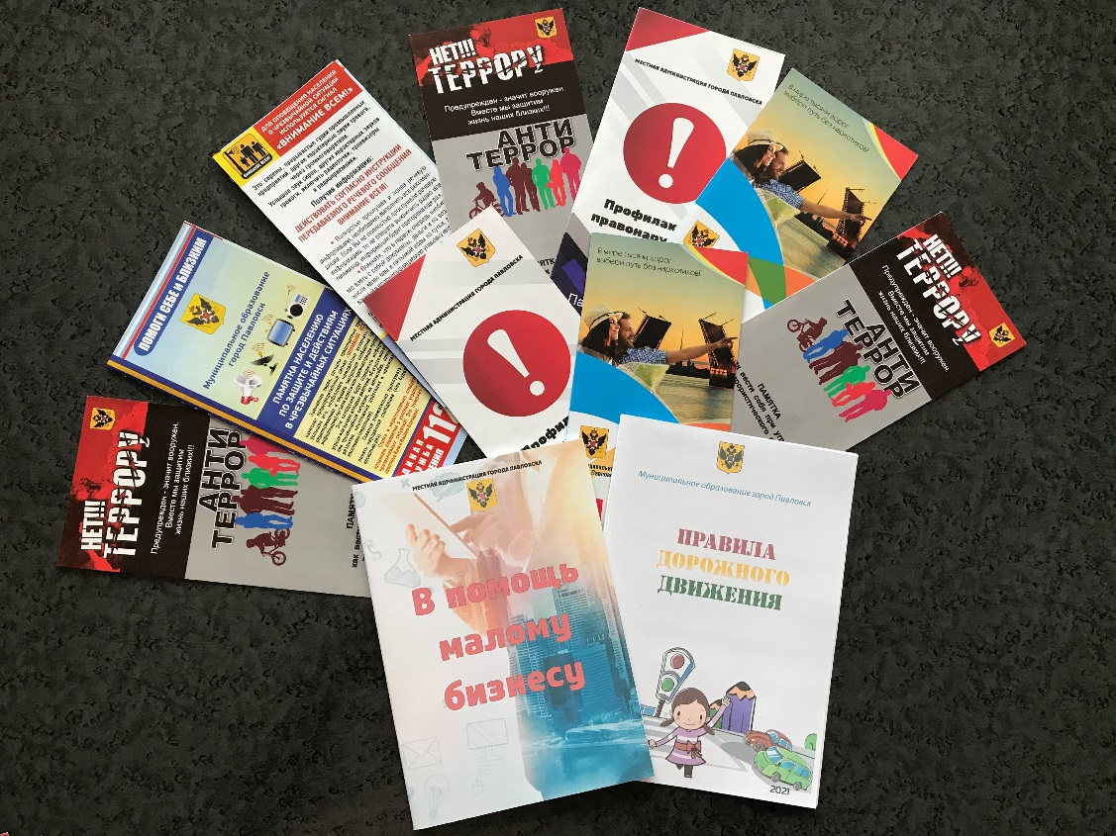
11.Участие в деятельности по профилактике правонарушений в муниципальном образовании город Павловск
2022 год: 43,9 тыс. руб.
2023 год: 45,7 тыс. руб.
2024 год: 47,4 тыс. руб.
12. Участие в профилактике терроризма и экстремизма, а также в минимизации и (или) ликвидации последствий их проявлений на территории муниципального образования город Павловск
2022 год: 43,9 тыс. руб.
2023 год: 45,7 тыс. руб.
2023 год: 47,4 тыс. руб.
13.Участие в мероприятиях по профилактике незаконного потребления наркотических средств и психотропных веществ, новых потенциально опасных психоактивных веществ, наркомании в муниципальном образовании город Павловск
2022 год: 169,7 тыс. руб.
2023 год: 176,6 тыс. руб.
2024 год: 183,4 тыс. руб.

Slide 35
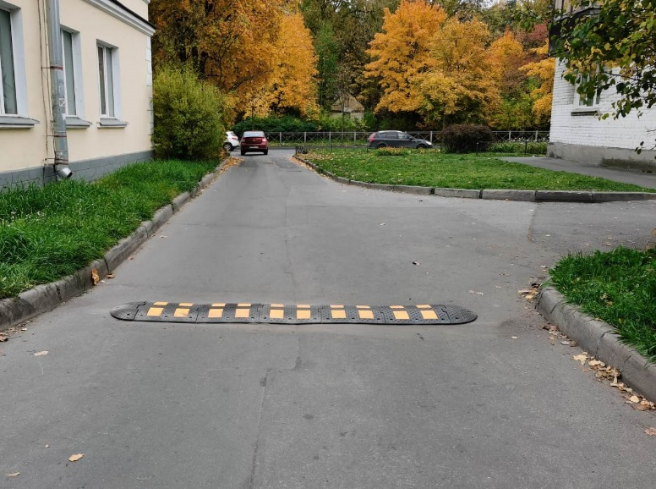
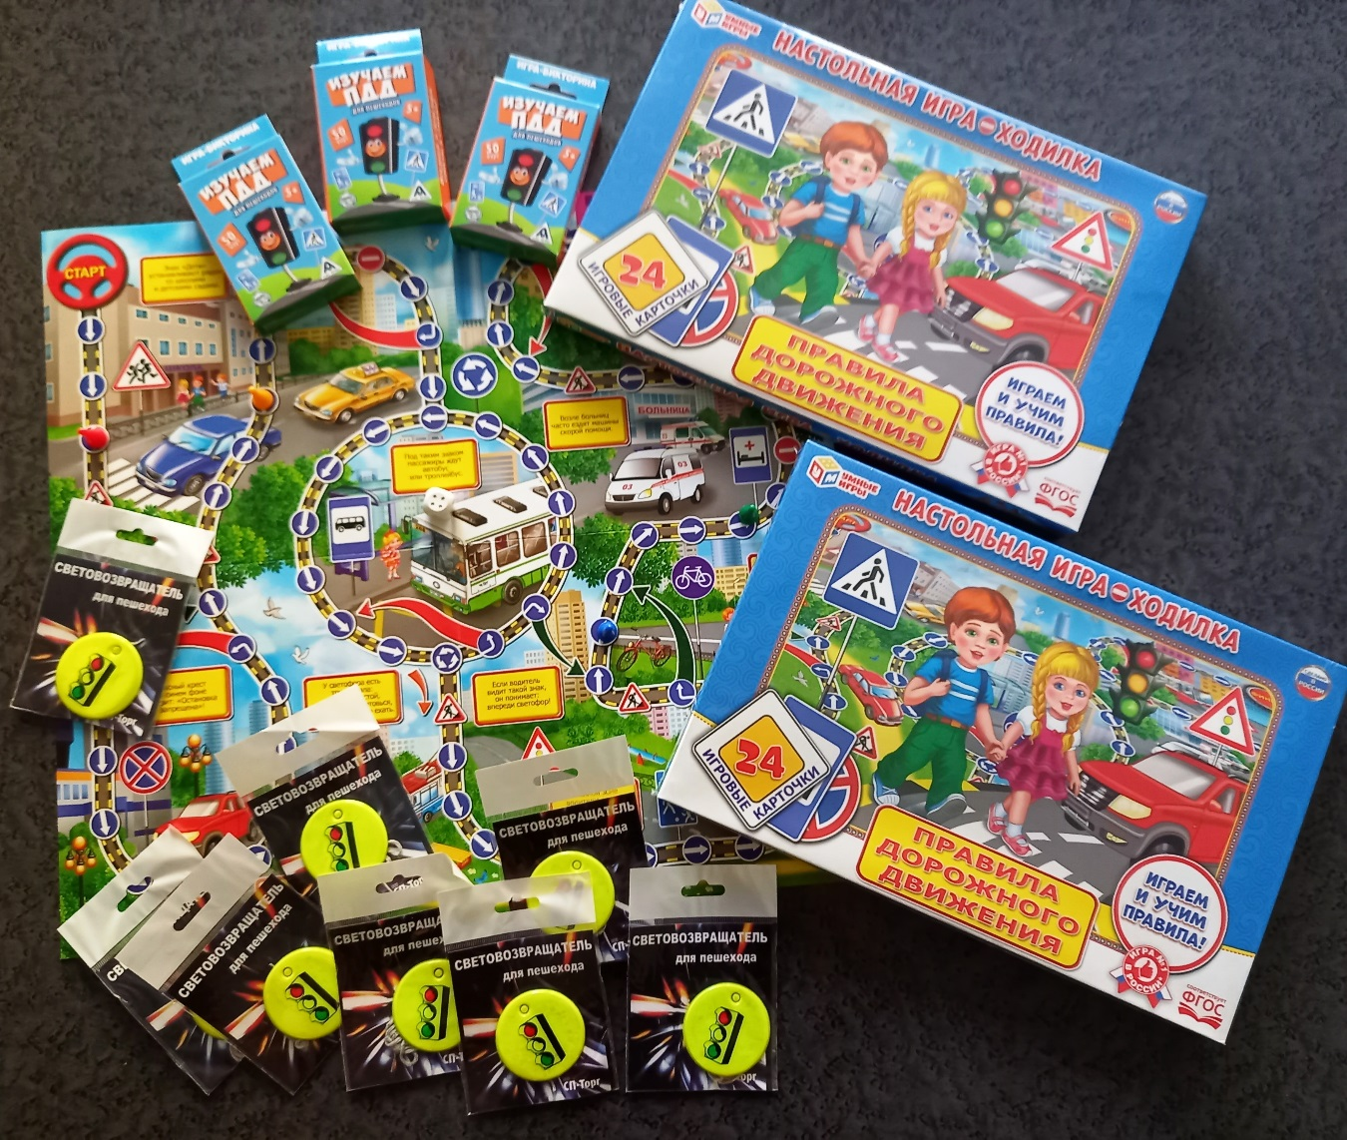
2022 год: 330,0 тыс. руб.
14. Участие в реализации мер по профилактике дорожно-транспортного травматизма на территории муниципального образования город Павловск, включая размещение, содержание и ремонт искусственных неровностей на внутриквартальных проездах
2023 год: 338,6 тыс. руб.
2024 год: 347,2 тыс. руб.

Slide 36
15. Участие в реализации мероприятий по охране здоровья граждан от воздействия окружающего табачного дыма и последствий потребления табака на территории муниципального образования город Павловск
2022
132,0 тыс. руб.
2023 год: 137,4 тыс. руб.
2024 год: 142,8 тыс. руб.
2022 год: 3 925,3 тыс. руб.
Прочие расходы,
2023 год: 3 800,0 тыс. руб.
2024 год: 4 066,4 тыс. руб.

Slide 37
2022 год:
16 811,4 тыс. руб. 2023 год: 17 368,5 тыс. руб. 2024 год: 18 082,9 тыс. руб.
Расходы на содержание органов местного самоуправления
1. по опеке и попечительству
2023 год: 10 335,4 тыс. руб.
Расходы на исполнение отдельных государственных полномочий за счет средств субвенций из бюджета Санкт-Петербурга, в т.ч.
2022 год: 9 927,3 тыс. руб.
2024 год: 10 758,8 тыс. руб.
3. по организации и осуществлению уборки и санитарной очистки территорий
2. по составлению протоколов об административных правонарушениях
2023 год: 15 190,8 тыс. руб.
2022 год: 8,1 тыс. руб.
2022 год: 14 592,5 тыс. руб.
2024 год: 15 813,6 тыс. руб.
2023 год: 8,4 тыс. руб.
2024 год: 8,7 тыс. руб.

Slide 38
Справочно:
вознаграждение приемному родителю в 2022 году составляет 12 980,00 руб. в месяц на одного приемного ребенка, с 01.04.2022 – 14 398,00 руб.
Размер ежемесячного пособия на одного ребенка, находящегося под опекой или переданного на воспитание в приемную семью в 2022 году составляет 13 844,00 руб.

Slide 39
Справочно:
Перечень дорог местного значения согласно Постановления правительства Санкт-Петербурга №779 от 26.06.2006 г.(в ред. от 07.10.2020 г. № 806)
ул. Герцена, Главная ул. (Грачёвка), ул. Гоголя, Екатерининская ул., Клубная пл. (Динамо), Коллективная ул. (Пязелево), ул. Лассаля, 7-я линия (Пязелево), ул. Льва Толстого, Набережная ул., Новая ул. (Динамо), Общественная ул. (Пязелево), Первомайская ул. (Пязелево), проезд без названия (по территории Гамболово), проезд без названия (от Горной ул. до моста через р. Поповку), проезд без названия (на территории Попово),
ул. Свободы (Пязелево), Социалистическая ул., Школьная ул. (Пязелево), Цветочная ул. (Пязелево)

Slide 43
Обратная связь:
196620, Санкт-Петербург,
г. Павловск, пер. Песчаный, д.11/16
Тел./факс: 465-17-73
e-mail: 1@mо-pavlovsk.ru

